Slide 1
SARATOGA CİPS FABRİKASI
HOŞ GELDİNİZ

Slide 2
FABRİKAMIZIN BAZI GENEL BİLGİLERİ

Slide 3
Fabrikamızın yerleşkesi olarak Aksaray’ı seçtik.
Fabrikamızda Çemen soslu patates cipsi üretimi yapmaktayız.
Fabrikamızda saatte 1000kg patates işlenmektedir.
Fabrikamızda günlük 8 saat üretim yapılmaktadır.
Fabrikamız yılda 313 gün faaliyet göstermektedir.

Slide 4
PEKİ NEDEN AKSARAY
Jeopolitik konumu bakımından uygun olması.
Yatırım bölgesi olarak 5.bölge olması

Slide 5
Aksaray’ı seçmemizin asıl nedeni jeopolotik konunum bakımdan en uygun yer olması. Yani hem hammaddeye yakınlık hem de tüketiçiye yakın olmasıdır.
Kosgeb ve Ekonomi bakanlığının, gelişmişlik seviyesi ülkemizi 6 bölgeye ayırmıştır. Aksaray ise 5. bölgemiz olarak belirlenmiştir.Bu sebep den dolayı tercihimiz Aksaray olmuştur.

Slide 6
CİPS NASIL ORTAYA ÇIKMIŞTIR
Çıtır çıtır, gevrek ve yemesi son derece keyifli bir atıştırmalık desek sizin de aklınıza ‘Cips ’gelir. Yemesi keyifli ama neden bu kadar ince ve tuzlu diye düşünmüş olabilirsiniz. Biz düşündük araştırdık ,gördük ki cipsin üretimi bir müşteri memnuniyetine dayanmaktadır.

Slide 7
1853 yılında New York ’ta, SARATOGA adlı kasabada bulunan bir restoranda bir müşterinin patates kızartması istemesiyle gelen kızartmayı çok kalın ve tuzsuz bulması ile beğenmeyip geri göndermiştir. Bu olay iki üç defa tekrarlanınca aşçı bu olaya çok sinirlenip patatesleri zar kadar ince doğrar ve oldukça fazla tuz ekleyerek servis eder.
Aşçı müşterisinden hiç beklenmediği bir tepki ile karşılaşır. Müşteri patateslerin bu halinden büyük keyif alır ve mutlu şekilde restorandan ayrılır. Zamanla bu şekilde kızartılan patates herkes tarafından tercih edilmeye başlanır. Bu patateslere, İngilizce de ‘ince dilim’ anlamına gelen ‘chips’ adı verilir ve kasabanın adı ile SARATOGA CHİPS olarak anılır.
Ve böylece cips dediğimiz ürün milyon dolarla ifade edilen bir sektöre dönüşür.

Slide 8
PATATES NEDİR?
Patlıcangiller familyasından yumruları yenen otsu bitki türüdür. Boyu 60-80 cm ‘ye varan, beyazımsı-pembemsi çiçekler açan, yumruları hariç zehirli otsu bir bitkidir. Bitkinin toprak altında kalan kısmı ‘patates ‘ olarak bilinir.
PATATES CİPSİ NEDİR?
Çok ince doğranmış patateslerin kırılgan hale gelene kadar yağda kızartılmasıyla oluşmuş bir yiyecektir.

Slide 9
TSE’ye GÖRE cips
Rutubet oranı en çok % 3, Yağ %40 , Tuz ise %2 olmalıdır.
İhtiva ettiği çeşni maddesinin tat,koku
ve aromasında olmalıdır.
Kusurlu cips miktarı kütlece%5i ,kırılmış cips miktarı %15’i geçmemelidir.

Slide 10
Kodesk’ se Göre Cips İçeriĞi
Tuz: Pudra halinde olmalı ve maximum %2 oranında kullanılmalıdır.
Lezzet Artırıcılar: MSG(10g/kg)
Yağ için: Sıcaklık 180 °C geçmemesi gerekmektedir.
Polar madde miktarının %25’i, asit sayısının (mg KOH\g yağ ) %2.5 geçmemesi gerekmektedir.

Slide 11
KULLANILAN MADDELER
PATATES
YAĞ
TUZ
MSG( Monosodyum glutamat)
BAHARAT (ÇEMEN)

Slide 12
FABRİKAMIZIN HAMMADDESİ

Slide 13
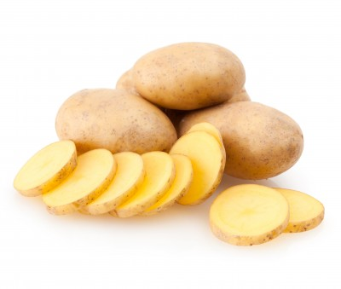
PATATES
Yaklaşık olarak 100 den fazla patates çeşidi bulunmaktadır. Biz fabrikamızda Hermes cinsi patates kullanmaktayız.
Hermes Cinsi Özellikleri:
Yumru Şekli :Yuvarlak
Yumru Göz Derinliği :Orta derin
Yumru Kabuk Rengi :Açık Sarı
Yumru Et Rengi :Koyu Sarı
ENDÜSTRİYEL ÖZELLİKLERİ
Nişasta Oranı (%) :14,9
Kuru Madde Miktarı (%) :22
Sanayilik Çeşitlerde Kızartma sonuçları :(6) iyi
Suda Pişirme Sonrası Renk, Tat, Yapı :Koyu sarı, orta, çatlama yok
Fırında Pişirme Sonrası Renk, Tat, Yapı : Koyu sarı, iyi, orta kuru

Slide 14
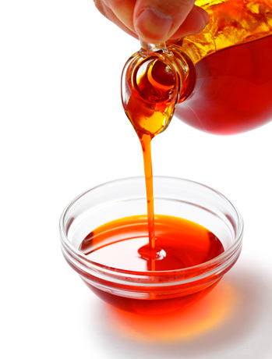
YAĞ
Fabrikamızda kızartma işlemi için palm yağı kullanılmaktadır.
PALM YAĞI;
Palm yağı palmiye ağaçlarından elde edilmektedir.
Oda sıcaklığından katı halde bulunan palm yağı yüksek sıcaklıklara dayanıklıdır.
Antioksidan kaynağı ve A vitamini yönünden zengindir.
Palm yağımızı yurt dışından ithal etmekteyiz.
Palm yağının kokusu olmadığı için deodorizasyon (koku giderme) işlemine de gerek duyulmamaktadır.

Slide 15
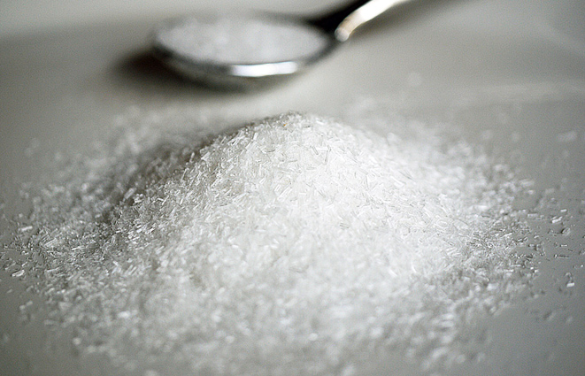
MSG (Monosodyum glutamat)
Halk dilinde çin tuzu olarak bilinir.
ADI kuralları gereğince kullanıldığı taktirde kanıtlanmış bir zararı yoktur. ( 1 kg da 10 gram )
Herhangi bir tadı olmadığı halde katıldığı üründe arzu edilebilir bir tat oluşturmaktadır.

Slide 16
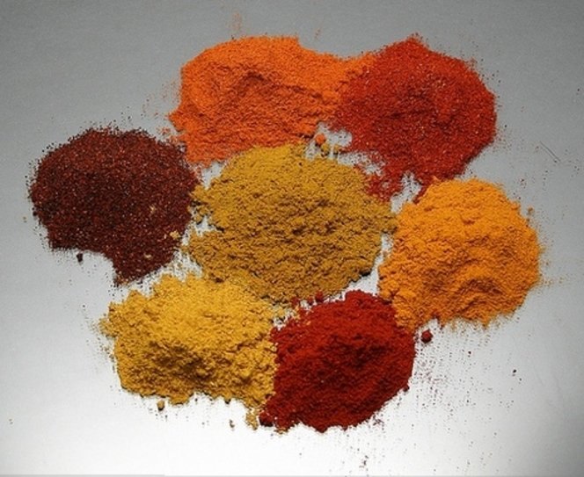
BAHARAT(ÇEMEN)
ÇEMEN UNU
KARABİBER
KIRMIZI TOZ BİBER
KİMYON
YENİBAHAR
TUZ

Slide 17
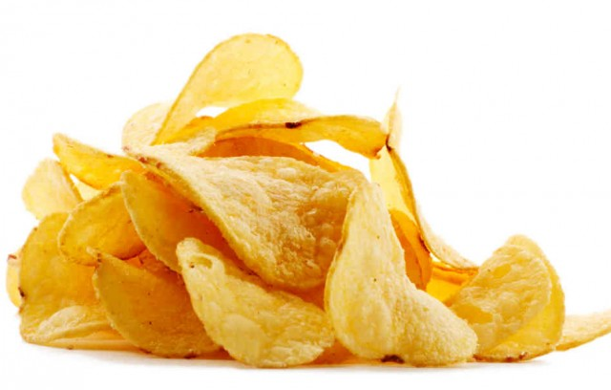
Patates Cİpsi Yapım İŞlemlerİ

Slide 18
Hammadde Alımı
Taşıtlar yardımıyla patatesler fabrikamıza alınmaktadır.
Patatesler besleme bunkerine alınır.
Elevatörler’le patateslerimiz yıkama ünitesine geçmektedir.

Slide 19
Taş,Toprak Ayırma ve Yıkama Ünitesi
Yıkama ünitesine giren patatesler su ile birlikte taş,toprak gibi kaba kirlerden arınmakta ve patatesler temiz bir şekilde soyulacak hale gelmektedir.

Slide 20
Soyma Ünitesi
Soyma ünitesinde patatesler kabuklarından ayrılmaktadır.

Slide 21
Su Püskürtmeli Yıkama
Su püskürtmeli yıkama aşamasında kabuklarından soyulmuş patateslerde kalan kabuk parçaları püskürtmeyle uzaklaşmakta ve temiz bir hale gelmektedir.

Slide 22
Tuzlu Suda Yüzdürme
Tuzlu suya gelen patatesler yüzdürme işlemi sırasında üretime uygun olmayan (çürük) patatesler su yüzeyinde kalmakta ve üretimden uzaklaştırılmaktadır.

Slide 23
Su Süzme
Hareketli süzgeçler üzerinde yürütülerek yıkanan ve tuzlu sudan geçirilen patateslerin suyu süzülmektedir

Slide 24
Zımparalama ve Kesme
Patatesler dilimleme işlemine daha uygun hale gelmesi için zımparalanır ve büyük patatesler 2 ye ayrılır.

Slide 25
Dilimleme
Patatesler bu aşamada zar inceliğinde (0.3mm)dilimlenir.

Slide 26
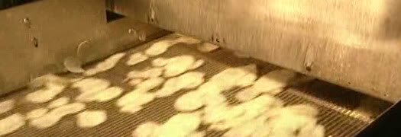
Kurutma
Bu işlemde dilimlenmiş patatesler ısıtıcı panellerden geçirilerek kurumaları sağlanır.

Slide 27
Kızartma ve Süzme
Kızartma bölümü 180 °C kaynamakta olan palm yağı içerir.
Yaklaşık 1 dakika sonra patates dilimleri, patates cipsine dönüşmüş olur.
Kızarmış dilimler kızartma bölümünden çıkarken, yağları da süzülür.

Slide 28
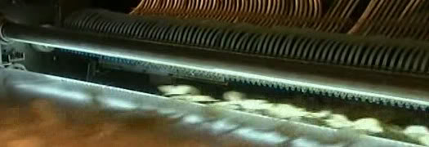
Otomatik Seçme
Bu işlemde, kararmış cipsleri uzaklaştırmak için otomatik seçme kullanılır.

Slide 29
Aroma (Tuz Banyosu)
Kızarmış patatesler bu işlem sırasında istediğimiz tat ve aroma özelliklerine ulaşarak paketleme bölümüne girer.
Bu işlem sanayi dilinde kaplama olarak bilinmekte olup ürünün kalitesini yakından etkilemektedir.

Slide 30
PAKETLEME
Buraya gelen patates cipsleri paketlenerek depolara alınır.

Slide 31
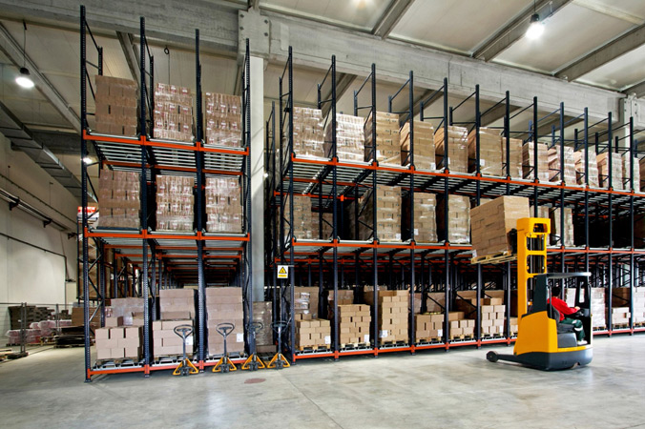
DEPOLAMA
Ambalajlanan cipsler 50 şer 50 şer kutulara yerleştirilir.
Depolamamız da yarı otomatik sistem kullanılmaktadır.
Depolama oda sıcaklığında olup raflı sistem kullanılmaktadır.

Slide 32
EKİPMANLAR-MAKİNELER

Slide 33
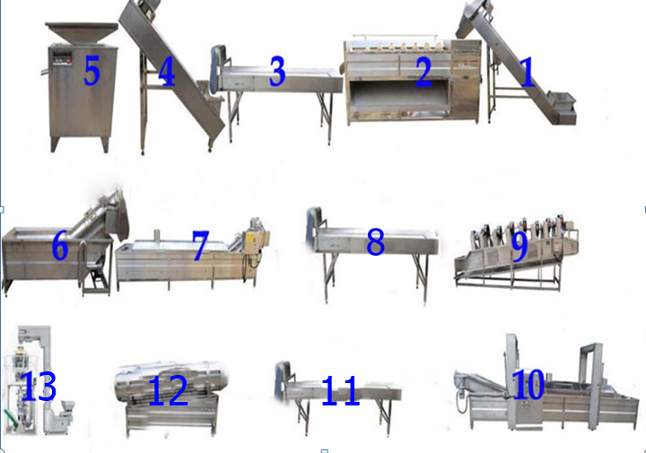

Slide 34
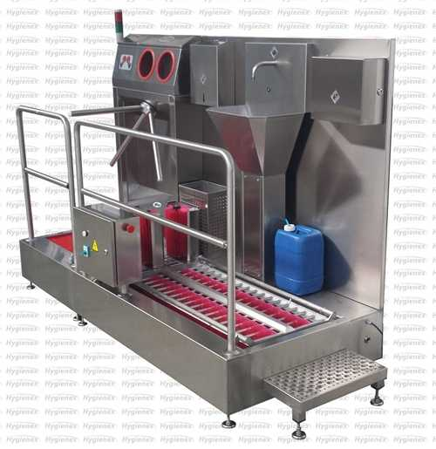
HİJYEN BARİYERİ
Fotoselli sıvı sabunlu
Fotoselli evye
Kağıt havluluk
Çöp kovası
Çift el dezenfektanı
Otomatik turnike
Islak ve kuru paspas bölümünden oluşur.

Slide 35
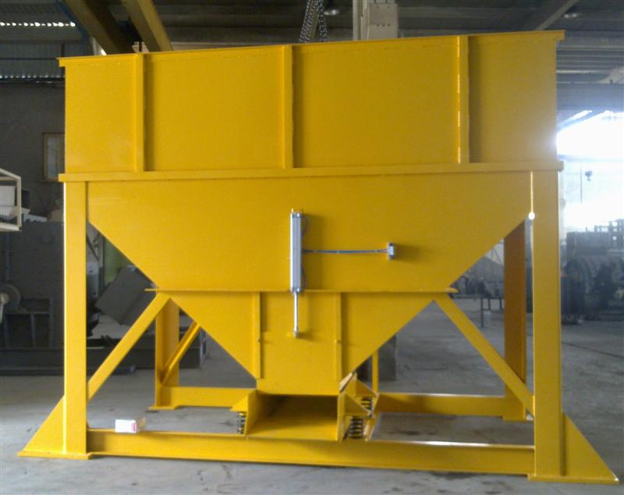
BESLEME BUNKERİ
500 kg kapasitedir.
Her türlü malzemeyi beslemek için kullanılır
Standart hazne hacimleri isteğe bağlı olarak ayarlanabilir.

Slide 36
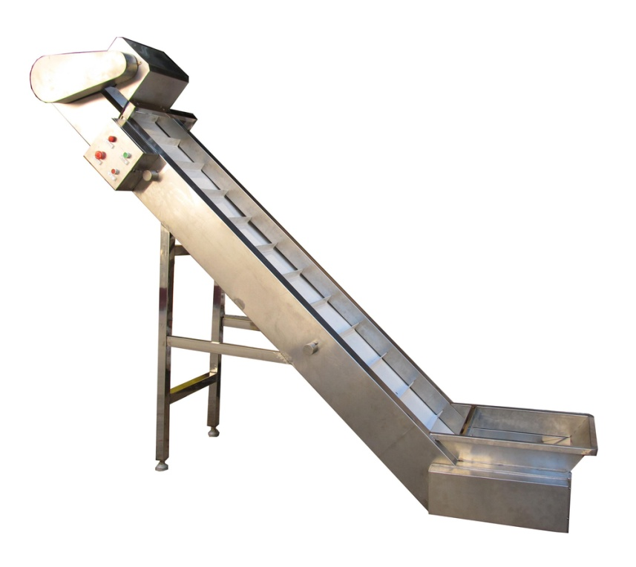
ELEVATÖR
Ürünlerin katlar arası taşınmasını sağlayan sitemlerdir.
Genel olarak farklı cins, miktar ve kullanımdaki yükleri ya da gereçleri düşey olarak ya da çok dik eğimler de taşımada kullanılan makine olarak bilinir.

Slide 37
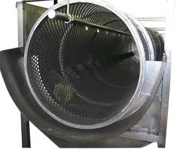
YIKAMA MAKİNESİ
Gıda endüstrisinin her dalında işletmeye gelen hammaddenin, prosese verilmeden önce temizlenmesi gerekir.
Fabrikamızda tamburlu dönel panelli yıkama makinesi kullanılmaktadır.
Dönmekte olan silindirik gövde içinde hareket halindeki hammadde su içinde yıkama işlemi yapılır. Hammaddedeki tarım ilaçları kalıntıları tamamen temizlenebilmektedir.

Slide 38
SOYMA MAKİNASI
Makina ‘nın tamamı paslanmaz çelikten yapılmıştır.
Patatesler pürüzlü silindirlere sıkıştırılarak soyuluncaya denk defalarca dönmesi işlemidir.

Slide 39
ZIMPARALAMA VE KESME MAKİNESİ
Patatesler dilimlemeden önce düzgün bir hale gelmesi için zımparalanır ve büyük patatesler ikiye ayrılır.

Slide 40
DİLİMLEME MAKİNASI
Zımparalanan ve kesilen patatesler merkez kaç kuvveti yardımıyla kenarlara fırlatılarak dilimlenir.
Dilimleme makinesinin bıçakları değişik şekil ve kalınlıklara ayarlanabilmektedir.

Slide 41
KURUTMA MAKİNASI
Isıtıcı paneller yardımıyla kurutulması sağlanır.

Slide 42
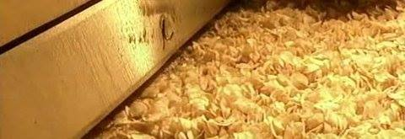
KIZARTMA MAKİNASI (FRYER)
Bu bölümde 180°C de kaynamakta olan palm yağıyla patatesler kızartma işlemine tabi tutulmaktadır.
Patatesler yaklaşık olarak 1 dakika sonra cips halini almaktadır.

Slide 43
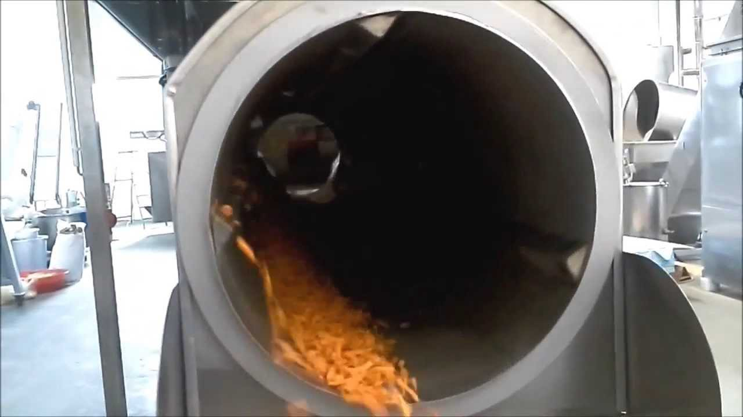
AROMA(TUZ BANYOSU)
Kızartılmış patateslerin toplam ağırlığına göre aroma katılır.
Döner silindir olması baharatın patates cipslerine homojen bir şekilde dağıtılmasını sağlar.

Slide 44
KAMERALI AYIKLAMA MAK.
Elektronik kamera, üzerinde kahverengi leke ya da herhangi bir bozukluk olan dilimleri tespit eder ve o dilimler bir hava basıncı yardımıyla ayrılır.

Slide 45
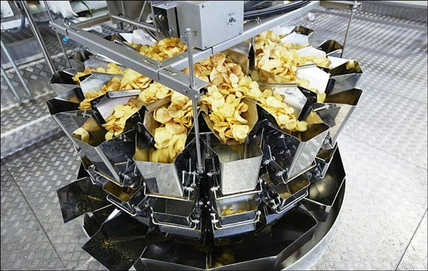
AMBALAJLAMA MAKİNASI
Cipsler gramajına göre ayrılıp paketlenir.
Standart paketlerimize saliseler içerisinde azot gazı üflenerek steril bir ambalajlama gerçekleştirilmiş olur.

Slide 46
PROSES AKIM ŞEMASI

Slide 47
Ham madde alımı
Kurutma
Ü
A
Su Kaybı
V
Yağ
Patates
girişi
U
Ü
Kızartma ve Süzme
Yağ Çıkışı
B
T
Y
Taş, Toprak ve Yıkama
Kirli Su
Su Girişi
Yıkama ve Süzme
Su Çıkışı
Su Girişi
Ç
Z
C
D
S
Ş
Kızartılmış Patates
Atık(Toprak,
Taş)
Otomatik Seçme
E
X
R
Çürük Patates
Soyma
Dilimleme
Kabuk
F
Q
W
Aroma
B’
G
P
Tuz
A’
Çemen
Su Püskürtmeli Yıkama
Zımparalama ve Kesme
Su Girişi
Su Çıkışı
Atık
MSG
Ğ
I
C’
Ö
İ
Paketleme
O
Tuzlu Suda Yüzdürme ve Ayıklama
Su Süzdürme
Su
M
M
Su çıkışı
J
N
D’
Su Çıkışı
K
Çürük patatesler
L
ÜRÜN

Slide 48
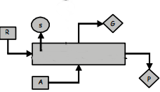
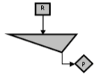
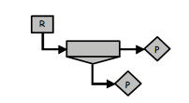
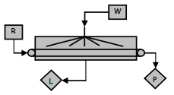
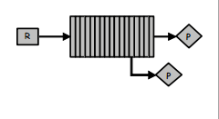
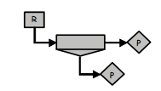
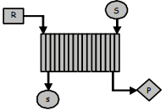
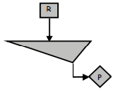
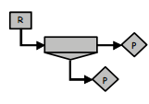
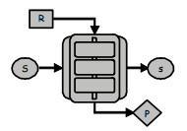
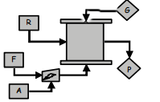
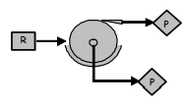
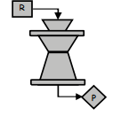

Slide 49
KÜTLE VE ENERJİ DENKLİKLERİ

Slide 50
Su Girişi
2 Ton
C
TAŞ, TOPRAK AYIKLAMA VE YIKAMA
Patates
B
1000 kg/h
%22 KM
%78 SU
E
950 kg/h
TKD:B+C=Ç+D+E
Ç
2 Ton
D
%5 Kayıp=50 kg/h
D=B*5/100
=1000*5/100
D=50 kg/h
Kirli Su
Taş, Toprak
1000=50+E
E=950 kg/h

Slide 51
Soyma
E
950 kg/h
G
Patates
883,5 kg/h
F
TKD:E=F+G
%7 Kayıp=66,5 kg/h
Kabuk
F=E*7/100
=950*7/100
F=66,5 kg/h
E=F+G
950=66,5+G
G=883.5 kg/h

Slide 52
Su Girişi
1 Ton
Ğ
Su PüsküRtmeli Yıkama
G
İ
883,5 kg/h
883,5 kg/h
TKD:G+Ğ=İ+I
I
1 TON
Kayıp yok
Su Çıkışı
Herhangi bir kayıp yoktur. Giren patates çıkan patatese eşittir

Slide 53
Su Girişi
J
Tuzlu Suda Yüzdürme ve Ayıklama
İ
M
883,5 kg/h
TKD:i+J=K+L+M
839,325 kg/h
K
L
L=İ*5/100
=883,5*5/100
L=44,175 kg/h
%5 Kayıp=44,175 kg/h
Su Çıkışı
Çürük Patates
İ=M+L
883,5=M+44,175
M=839,325 kg/h

Slide 54
Su Süzdürme
M
O
839,325 kg/h
839,325 kg/h
TKD:M=O+N
N
M=O
Su Çıkışı
%1 den küçük olduğu için ihmal edilir

Slide 55
Zımparalama ve Kesme
O
P
839,325 kg/h
772,179 kg/h
TKD:O=P+Ö
Ö
Ö=O*8/100
=839,325*8/100
Ö=67,146 kg/h
%8 Kayıp=67,146 kg/h
ATIK
O=P+Ö
839,325=P+67,146
P=772,179 kg/h

Slide 56
Dilimleme
P
R
772,179 kg/h
772,179 kg/h
TKD:P=R

Slide 57
Su Girişi
1 Ton
S
Yıkama ve Süzme
R
TKD:R+S=T+Ş
T
772,179 kg/h
772,179 kg/h
R=T olur
Ş
1 Ton
Su Çıkışı

Slide 58
%22 KM
%78 SU
%24 KM
%76 SU
Kurutma
Ü
T
TKD:T=Ü+U
772,179 kg/h
756,729 kg/h
U
U=T*2/100
=772,179*2/100
U=15 .45 kg/h
%2 SU
%2 Kayıp=15.45 kg/h
Su Kaybı
T=U+Ü
772,,179=15,45+Ü
Ü=756,729 kg/h

Slide 59
Yağ Girişi
2270 kg/h
V
%5 Su
%95 KM
%24 KM
%76 SU
Kızartma ve Süzme
%38 YAĞ
TKD:Ü+V=Y+Z
Kızartılmış Patates
Ü
Z
756,729 kg/h
339,761 kg/h
%71 su kaybı olur.
Ü*71/100
756,729*71/100
=537,278 kg/h kayıp
Y
120,31 kg/h
%5,3
Yağ Çıkışı
Kalan Kütle
=756,729-537,278
=219,451 kg/h
%38 yağ içerdiğine göre
%5.3 yağ çeker buna göre:
=219,451+120,31
=339,761 kg/h toplam kütle olur

Slide 60
Otomatik Seçme
Z
Q
TKD:Z=X+Q
339,761 kg/h
332,971 kg/h
X
%2 Kayıp=6,79 kg/h
X=Z*2/100
=339,761*2/100
X=6,79 kg/h
Yanmış Patates
Z=X+Q
339,761=6,79 +Q
Q=332,971 kg/h

Slide 61
TUZ
MSG
6,245 kg/h
3,1225 kg/h
TKD:Q+W+A’+B’=C’
W
A’
Aroma
Q
C’
332,971 kg/h
351,706 kg/h
Q+W+A’+B’=C’
332,971+6,245+3,1225+9,3675=C’
C’=351,706 kg/h
B’
9,3675kg/h
ÇEMEN
TUZ 1 kg 2gr
332,971kg x
X=6,245 kg/h
ÇEMEN 1 kg 30 gr
332,971kg x
X=9,3675 kg/h
MSG 1 kg 10gr
332,971kg x
X=3,1225 kg/h

Slide 62
Paketleme
C’
D’
351,706 kg/h
351,706 kg/h
50 gr 1 paket
175,853kg x
X= 3517 paket
100 gr 1 paket
175,853 kg x
X= 1758 paket

Slide 63
MALİYET

Slide 64
ÜRÜN |  | SAATLİK |  | GÜNLÜK |  | YILLIK
PATATES CİPS |  | 351,76 | Kg/h | 2814,08 | Kg/Gün | 880807,04 | Kg/Yıl
TUZ |  | 6,245 | Kg/h | 49,96 | Kg/Gün | 15637,48 | Kg/Yıl
ÇEMEN |  | 9,3675 | Kg/h | 74,94 | Kg/Gün | 23456,22 | Kg/Yıl
MSG |  | 3,1225 | Kg/h | 24,98 | Kg/Gün | 7818,74 | Kg/Yıl
YAĞ |  | 2270 | Lt/h | 3230 | Lt/Gün | 1010990 | Lt/Yıl
ELEKTRİK |  | 165 | Kw/h | 1320 | Kw/Gün | 413160 | Kw/Yıl
SU |  | 4 | Ton/h | 32 | Ton/Gün | 10016 | Ton/Yıl
1 YIL |  | 313 | GÜN
Ham Materyal |  | 0,3 | TL
Satış Geliri |  | 20.692.930,80 ₺

Slide 65
YILLIK MALİYET |  | BİRİM FİYATI |  | MALİYET
YAĞ |  | 3,5 | TL/LT | 3.538.465,00 ₺
TUZ |  | 1 | TL/KG | 15.637,48 ₺
MSG |  | 12 | TL/KG | 93.824,88 ₺
ÇEMEN |  | 10 | TL/KG | 234.562,20 ₺
ELEKTRİK |  | 0,46 | TL/Kw | 190.053,60 ₺
SU |  | 2 | TL/Ton | 20.032,00 ₺
 |  |  |  | TOLAM YILLIK MALİYET |  | 4.092.575,16 ₺

Slide 66
İŞ GÜCÜ | ADET | MAAŞ | YILLIK
VASIFLI İŞÇİ | 3 | 1500 | 54.000,00 ₺
VASIFSIZ İŞÇİ | 9 | 1300 | 140.400,00 ₺
NİTELİKLİ İŞÇİ | 1 | 3500 | 42.000,00 ₺
 |  |  | TOPLAM İŞ GÜCÜ |  | 236.400,00 ₺

Slide 67
EKİPMAN MALİYETİ |  |  | TOPLAM MALİYET
DEZENFEKTAN ALETİ |  |  | 6.000,00 ₺
ELEVATÖR |  |  | 70.000,00 ₺
BESLEME BUNKERİ |  |  | 110.000,00 ₺
YIKAMA MAKİNASI |  |  | 120.000,00 ₺
SOYMA MAKİNASI |  |  | 64.000,00 ₺
KESME MAKİNASI |  |  | 54.000,00 ₺
DİLİMLEME MAKİNASI |  |  | 94.000,00 ₺
KURUTMA MAKİNASI |  |  | 146.000,00 ₺
KIZARTMA MAKİNASI |  |  | 92.000,00 ₺
TUZ BANYOSU |  |  | 124.000,00 ₺
KAMERALI AYIKLAMA MAK. |  |  | 175.000,00 ₺
AMBALAJLAMA MAKİNASI |  |  | 115.000,00 ₺
 |  |  | TOPLAM EKİPMAN MALİYETİ |  | 1.170.000,00 ₺

Slide 68
TAHMİNİ YATIRIM MALİYETİ
EKİPMAN MALİYETİ C(eq) |  |  | 1.170.000,00 ₺
LANG FAKTÖRÜ f(L) |  |  | 3
İŞLETME SERMAYESİ FAK. F(w) |  |  | 0,25
SATIŞ GELİRLERİ C(s) |  |  | 20.692.930,80 ₺
SABİT SERMAYE MALİYETİ C(F) |  |  | 3.510.000,00 ₺
İŞLETME SERMAYESİ MALİYETİ C(w) |  |  | 5.173.232,70 ₺
TOPLAM YATIRIM MALİYETİ C(t) |  |  | 8.683.232,70 ₺

Slide 69
TAHMİNİ ÜRETİM MALİYETİ
HAM MATERYAL C(mat) |  |  | 751.200,00 ₺
AMBALAJLAMA MATERYALİ C(pack) |  |  | 924.680,00 ₺
UTİLİTELER C(util) |  |  | 210.085,60 ₺
ATIK İŞLEME C(wst) |  |  | 0,00 ₺
İŞ GÜCÜ C(lab) |  |  | 236.400,00 ₺
DEĞİŞKEN ÜRETİM MALİYETİ C(mv) |  |  | 2.122.365,60 ₺
SABİT ÜRETİM MALİYETİ FAK. F(mf) |  |  | 0,1
SABİT ÜRETİM MALİYETİ C(mf) |  |  | 351.000,00 ₺
GENEL GİDERLER FAKTÖRÜ F(over) |  |  | 0,05
GENEL GİDERLER C(over) |  |  | 1.034.646,54 ₺
ÜRETİM MALİYETİ C(m) |  |  | 3.508.012,14 ₺
FAİZ ORANI (İ) |  |  | 0,08
YATIRIM ÖMRÜ (N) |  |  | 30
GERİ KAZANIM FAKTÖRÜ ( e ) |  |  | 0,09
SERMAYE GİDERLERİ e(CT) |  |  | 771.309,27 ₺
TOPLAM YILLIK ÜRETİM MALİYETİ C(mt) |  |  | 4.279.321,41 ₺

Slide 70
KAR EDEBİLİRLİK
SATIŞ GELİRLERİ C(S) |  |  | 20.692.930,80 ₺
ÜRETİM MALİYETİ C(m) |  |  | 3.508.012,14 ₺
BRÜT KAR P(g) |  |  | 17.184.918,66 ₺
YILLIK AMORTİSMAN (dn) |  |  | 0,2
KREDİ FAİZ ORANI (İL) |  |  | 0,15
KREDİ ÖDEME SÜRESİ (NL) |  |  | 3
YILLIK KREDİ ÖDEME ORANI (b) |  |  | 0,44
YILLIK FAİZ ÖDEME ORANI (b'n) |  |  | 0,394
GELİR VERGİSİ ORANI (t) |  |  | 0,2
KULLANILAN KREDİ (CL) |  |  | 4.341.616,35 ₺
ÖZ SERMAYE YATIRIMI (CO) |  |  | 4.341.616,35 ₺
VERGİYE TABİ GELİRLER (PT) |  |  | 14.770.359,50 ₺
VERGİ (TX) |  |  | 2.954.071,90 ₺
KREDİ ÖDEME (LX) |  |  | 1.901.527,94 ₺
NET KAR (P) |  |  | 12.329.318,82 ₺

Slide 71
İ | 0,08
CCF | 328.549.991,79 ₺
NPV | 134.459.183,69 ₺
SPB | 0,70 | YIL
DPB | 0,75 | YIL
ROI | 141,99%
IRR | 284%
CRR | 30,97

Slide 72
Fabrikamızı Neden Aksaray’a Kurduk
6. bölge hariç olmak üzere, gıda ürünleri ve içecek imalatı yatırımlarından "makarna, makarna ile entegre irmik yatırımları, şehriye, kuskus, yufka, kadayıf, pirinç, ev hayvanları için hazır yem, balık unu, balık yağı, balık yemi, ekmek, rakı, bira, kuruyemiş, turşu, linter pamuğu, çay, fındık kırma/kavurma, hazır çorba ve et suları ve müstahzarları üretimleri ile tahıl ve baklagil tasnif ve ambalajlanması" yatırımları bölgesel desteklerden yararlanamaz.

Slide 74
%40 gümrük vergisi
%70 vergi indirimi
6yıl %90
Organıze sanayi bölgesi
900 bin tl ye kadar

Slide 77
Hazırlayanlar
MEHMET EŞKİ 130915071
ZEYNEP NUR GÜNDOĞDU 130915069
SARE KILIÇ 130915019
HANİFE ŞEYMA KAHYA 130915059
EMİR ERŞAT KABOĞLU 130915029

